Slide 1

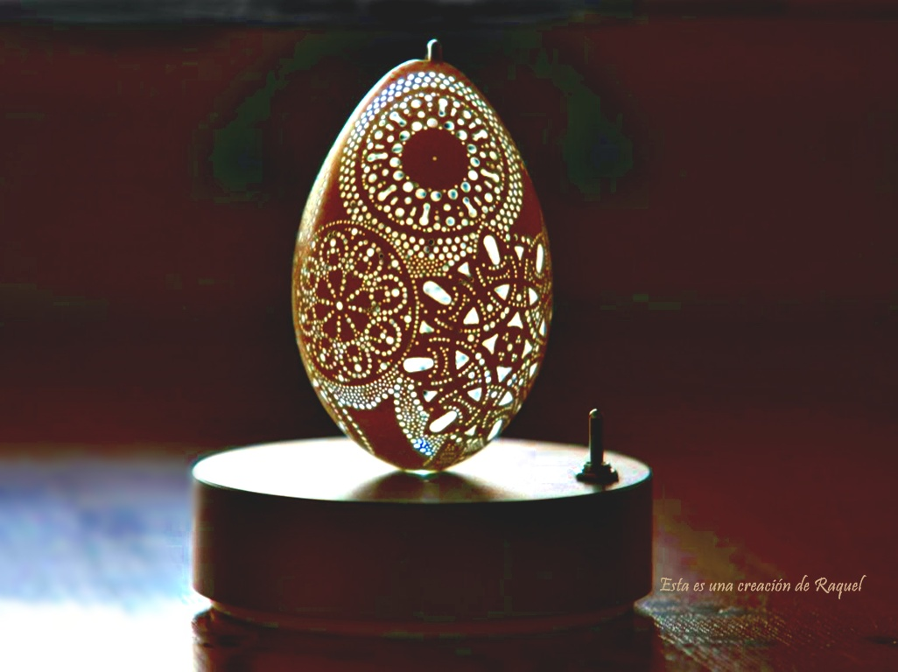







Slide 2

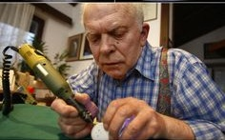

Con cuidado de los ojos y la mano firme, Franc Grom talla delicadas cáscaras de huevo y las convierte en esculturas de gusto exquisito. Trabaja desde un estudio en su pueblo natal de Stara Vrhnika, cerca de la capital eslovena de Ljubljana, poniendo un toque de alta tecnología en la tradición nacional de embellecer los huevos en la Pascua.

Slide 3
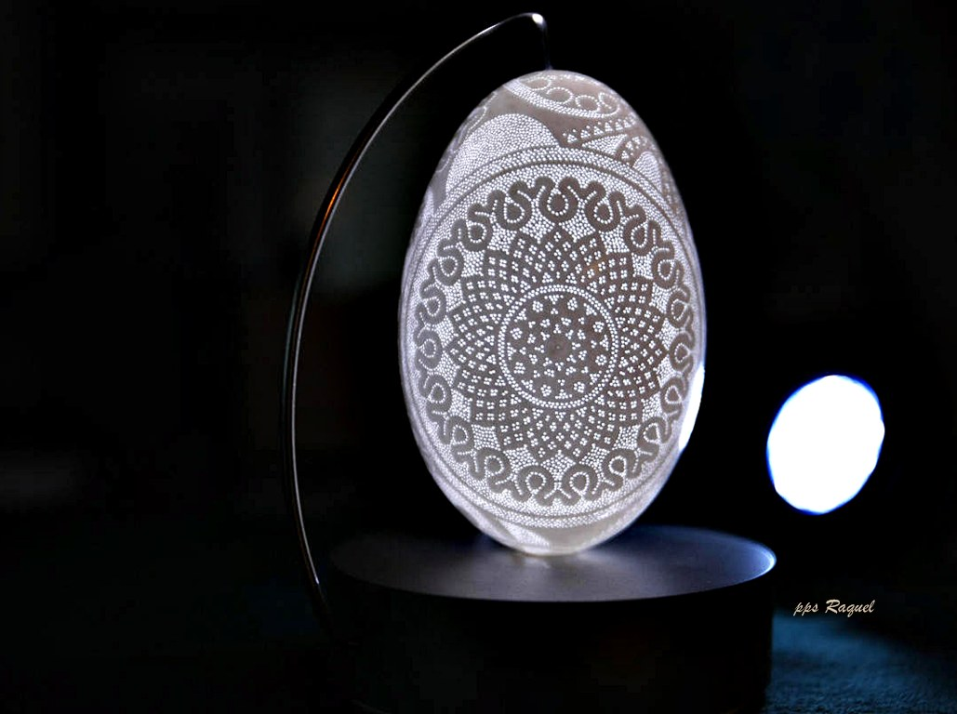

Slide 4
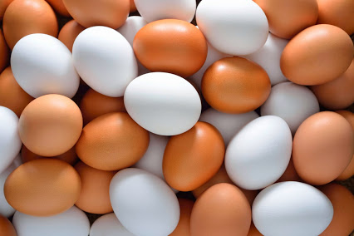
En Eslovenia, “pirhi”, lo que significa huevos de Pascua, son intrincadas obras de arte. Artesanos eslovenos suelen pintar sus huevos en detalle elaborado, o utilizando lo que se conoce como la técnica de la ligera (drsanka ) rayar delicados diseños en la superficie de los huevos de color. "Hacer que los huevos de Pascua es una tradición eslovena, pero tallándolos es una excepción; era mi invención ", explica Grom. Quienes están familiarizados con motivos y costumbres eslovenos pueden reconocer la flor del clavel nacional y los patrones de encaje delicadas "borda" Grom con miles de diminutos huecos formado por un taladro dental.
Ahora de 72 años, Grom ha estado tallando durante 18 años, y trabaja en su arte durante todo el año. "Durante el día trabajo por el tiempo que me puedo concentrar, tomando un par de descansos. La concentración es importante, ya que perforo la cáscara de los huevos directamente en mis manos. "Grom señala que para una máxima flexibilidad, debe mantener el huevo suavemente, creando una almohada en la palma de su mano, o el huevo comienza a agrietarse.

Slide 5
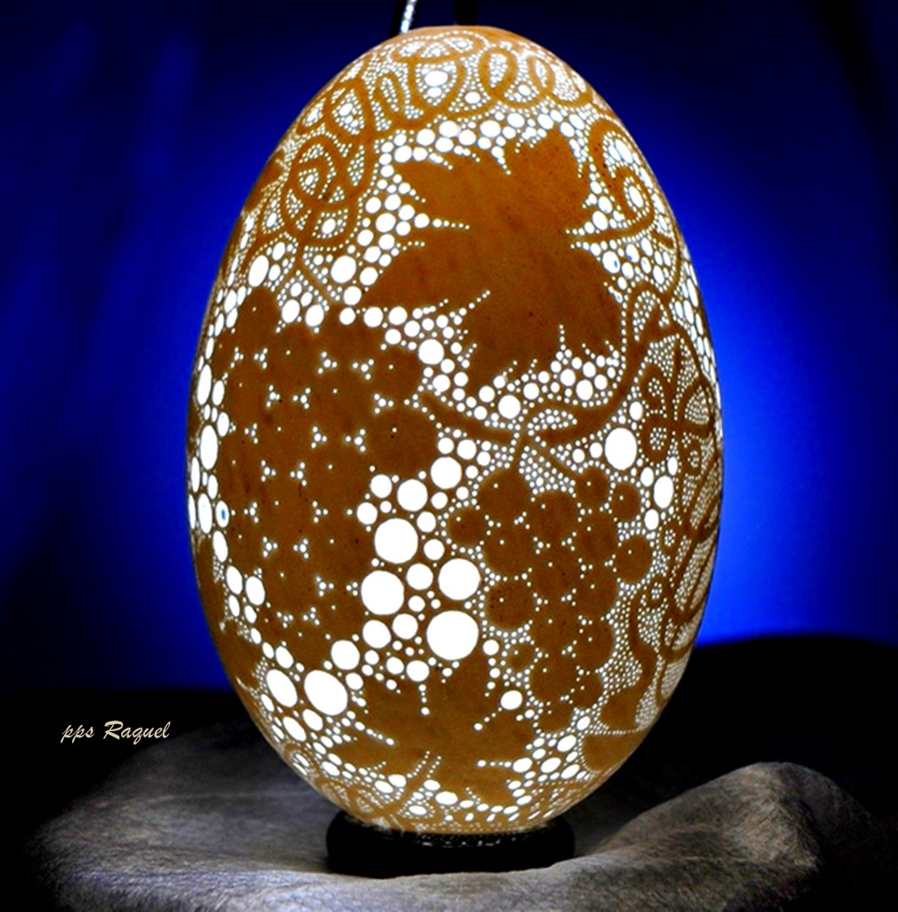

Slide 6
Grom tiene que elegir los huevos con los que trabaja con mucho cuidado, o que, literalmente, estar caminando sobre cáscaras de huevo. Después de muchos años, ha aprendido que la clave está en lo que comen las gallinas: Necesitan piedra caliza en su dieta para producir huevos con, conchas resistentes durables que resisten a su técnica. Grom confía agricultores locales para que le proporcionen los huevos de calidad. "He sido muy cuidadoso en los últimos años.
Siempre compruebo el huevo bajo una luz fuerte por adelantado antes de que comience la talla. Si veo un micro-grietas en la cáscara, no puedo tallar el huevo. Sé por experiencia que se va a romper ".
Como es el caso de los huevos de Pascua tradicionales esloveno, Grom comienza su proceso de limpieza de los huevos, haciendo huecos en la parte superior e inferior de la carcasa, y para desaparecer el contenido .Trabaja con una cáscara de huevo vacía, se lava y se seca, Grom produce los diseños para sus huevos con el mismo espíritu que utiliza en la talla de ellos: a mano alzada, y con la imaginación sin fin.
"Yo creo los diseños directamente en el óvulo, dibujando con un lápiz", explica Grom- no usa ni bocetos ni un ordenador. El graba ligeramente la imagen elegida en la cáscara como si fuera , un lienzo en blanco.

Slide 7
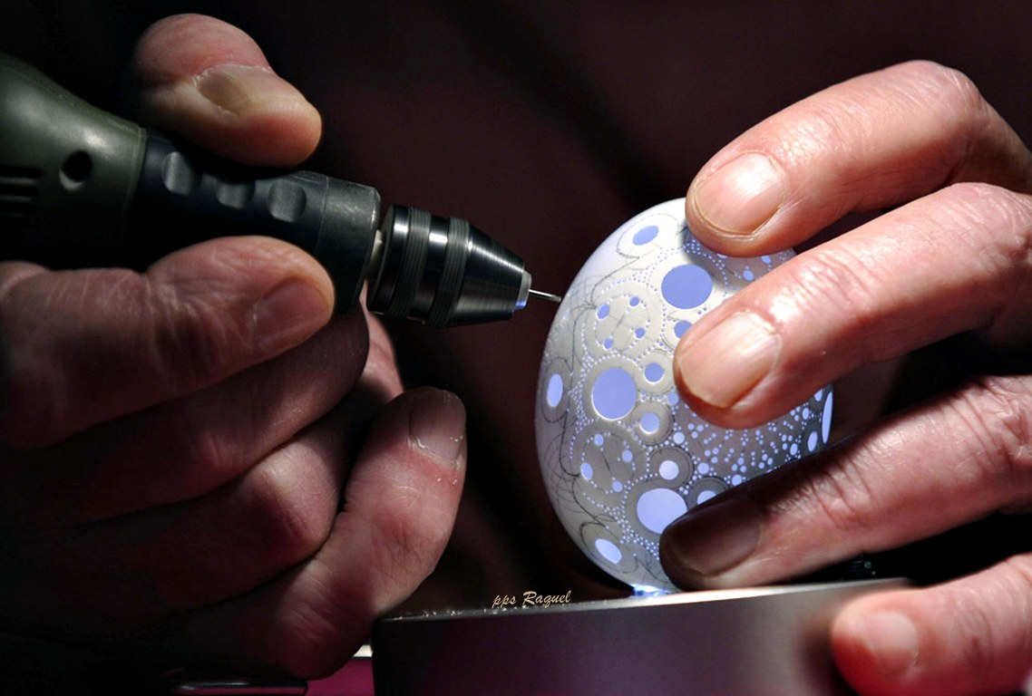

Slide 8
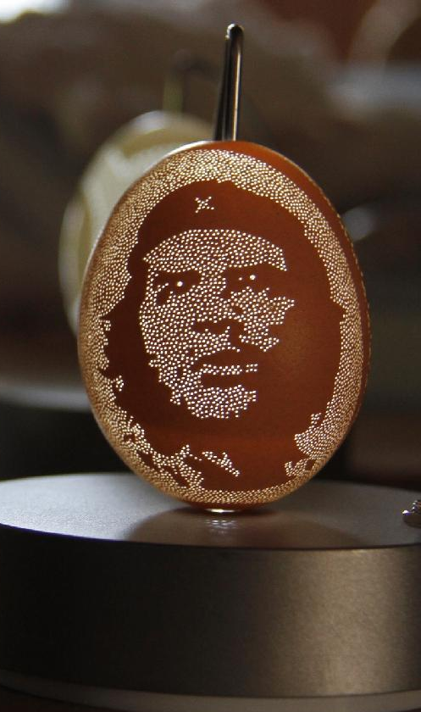
Dependiendo de la dificultad del diseño, puede llevarle una a dos semanas para tallar una imagen completa en una cáscara de huevo. Al mismo tiempo, se enfrenta a la perspectiva de que podría formar una grieta y arruinar la cáscara del huevo completo.La búsqueda de Grom para la tecnología que le permitiera perforar agujeros a meros milímetros aparte lo llevó a herramientas de tallar piedra, así como un taladro dental eléctrico minúsculo.
Un típico huevo de los que talla Franc Grom contendrá 2.000 a 3.000 agujeros, aunque el artista recuerda que un huevo lo trabajó durante casi tres meses en 2010, la configuración de aproximadamente 24.000 agujeros. Además de los motivos de encaje y botánicos eslovenos, que también talla diseños específicos a pedido, como el retrato de Che Guevara creó por sugerencia de un amigo.

Slide 9
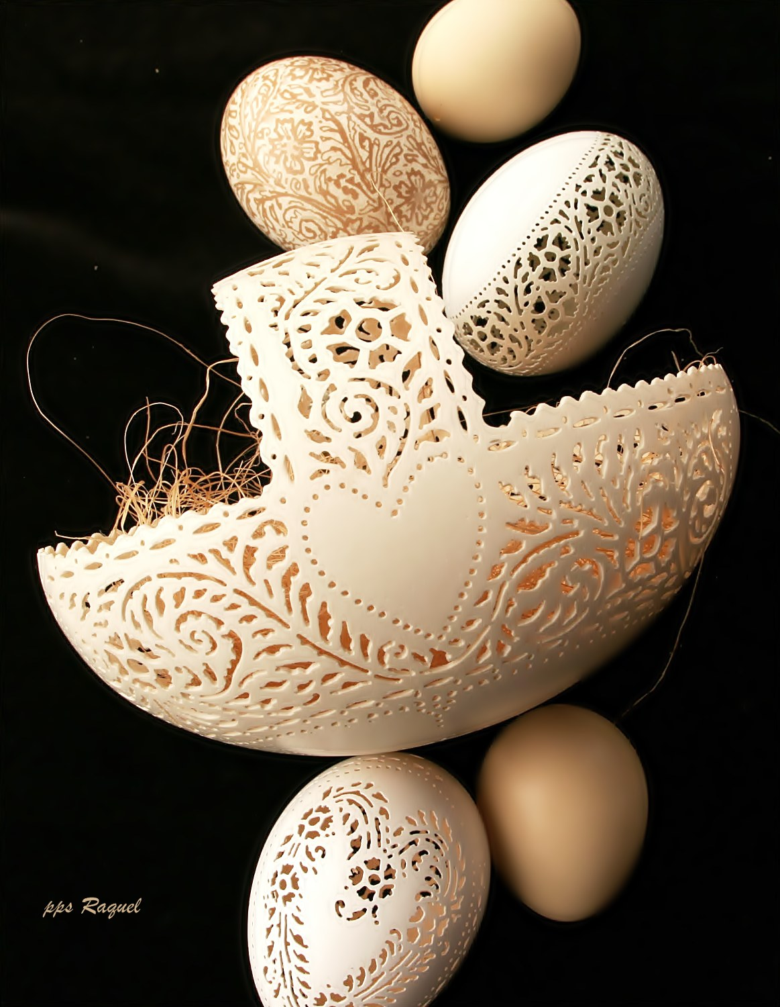

Slide 10
Además de ser una curiosidad los huevos tallados por de Grom se han exhibido en Eslovenia, India, Japón y los Estados Unidos. Grom también ha dado en ocasiones los huevos como regalos, al Vaticano.
De lo contrario, Grom vende los huevos, a partir de alrededor de $ 500 cada uno, aunque los precios varían dependiendo de la dificultad del diseño y el número de agujeros. Un certificado acompaña a cada huevo que indica el número de agujeros lleva.
Los acabados conchas, madera tallada brillan cuando se ilumina como estatuas de porcelana. Cuando se le preguntó como le vino la idea de tallar huevos, el artista explica: "La idea acaba de llegar a mi mente. Yo estaba tratando de mejorar esta tradición eslovena al hacer agujeros adicionales en la cubierta, por lo que los nuevos agujeros podía mostrar imágenes nuevas. "Y ahora todo el mundo se está dando cuenta.

Slide 11
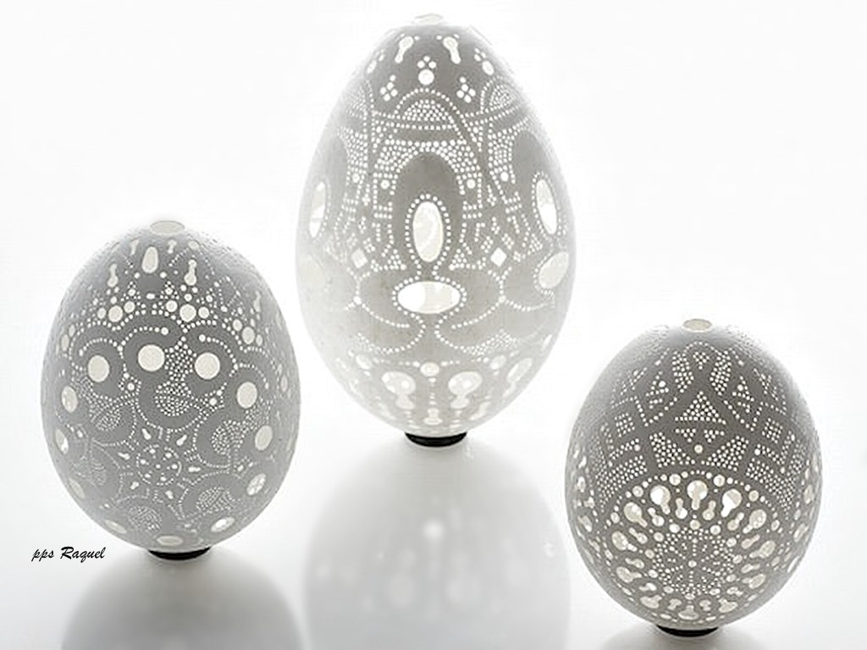


Slide 12
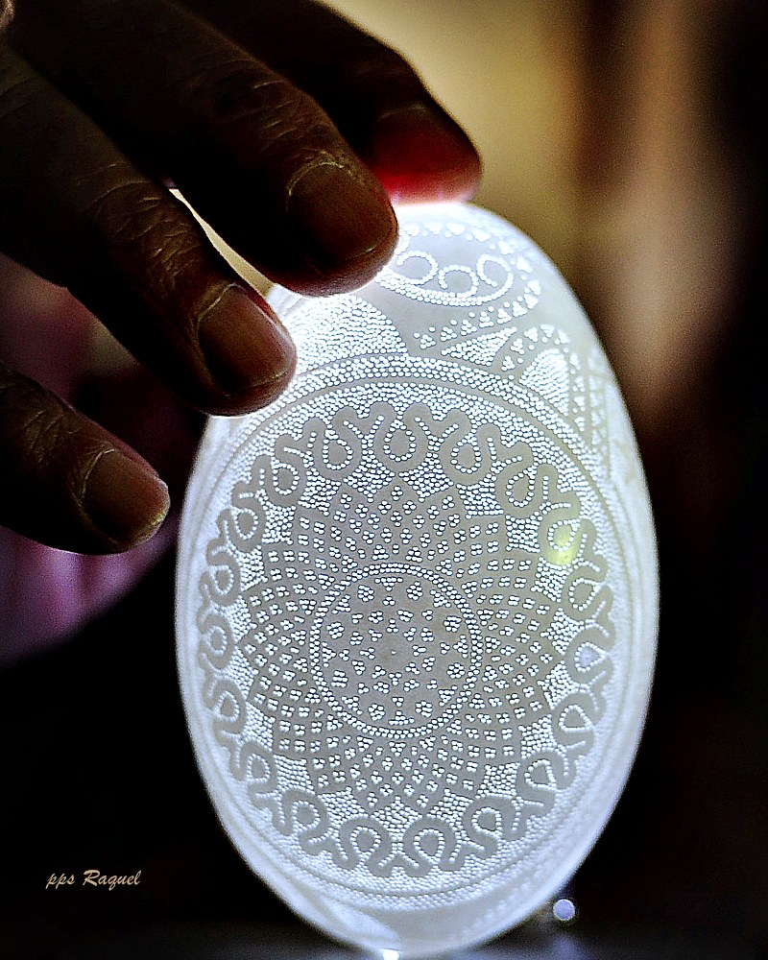

Slide 13
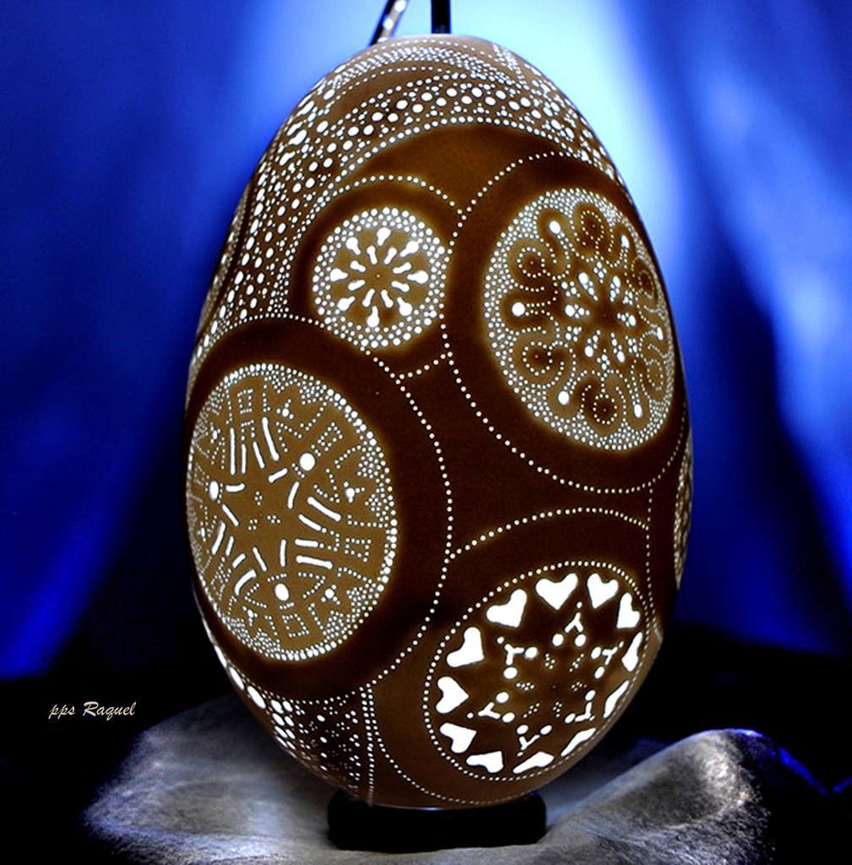

Slide 14
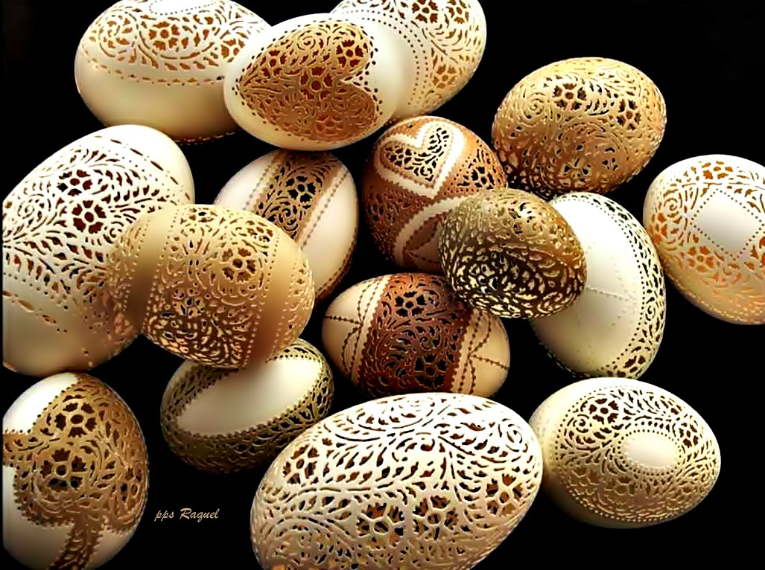

Slide 15
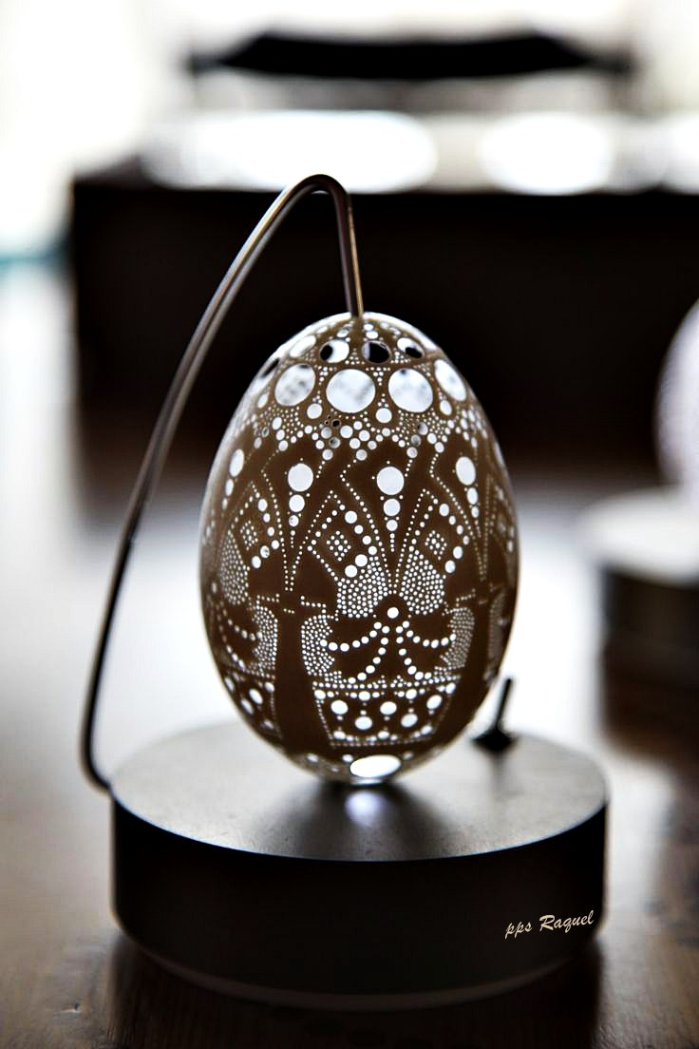

Slide 16
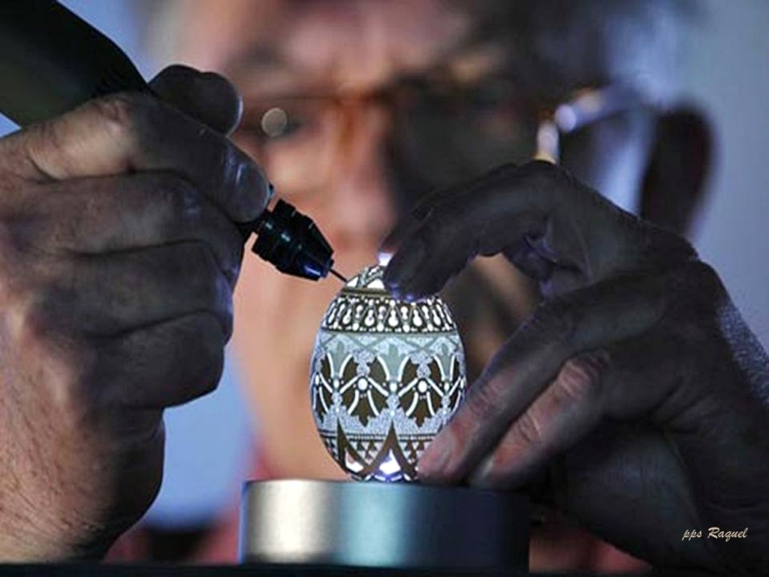

Slide 17
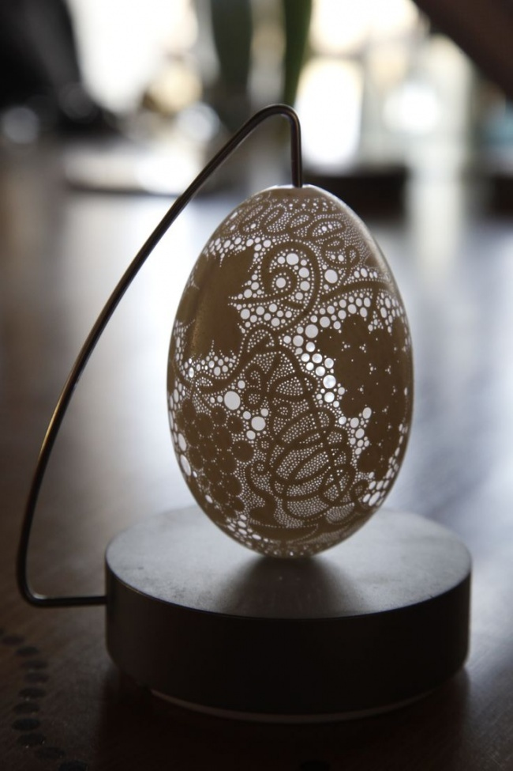

Slide 18
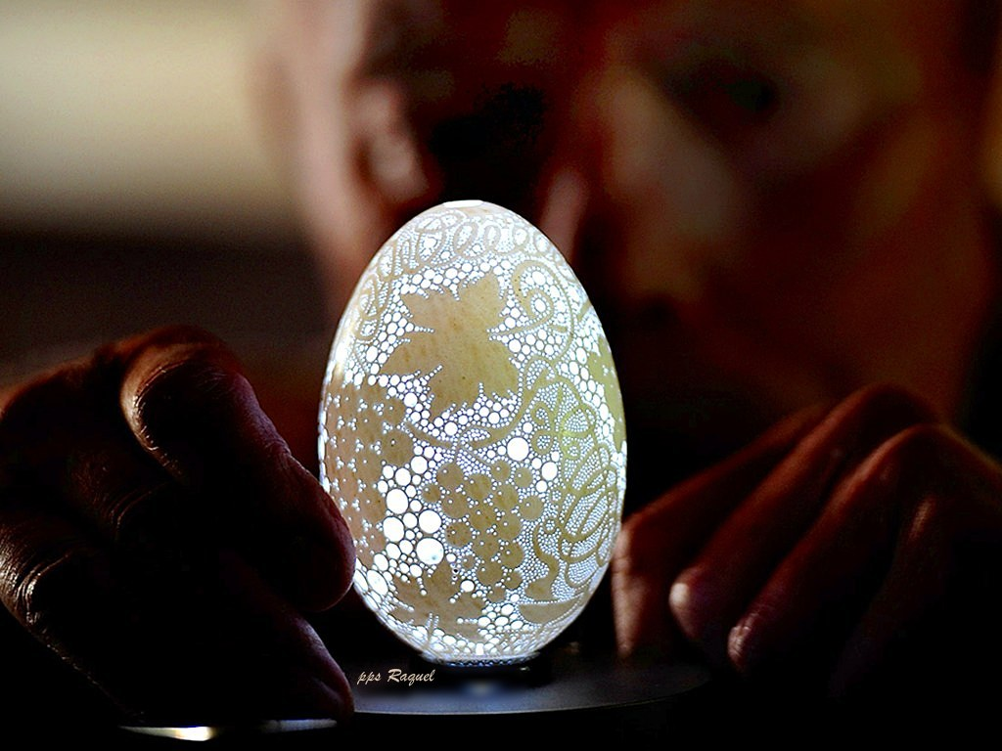

Slide 19
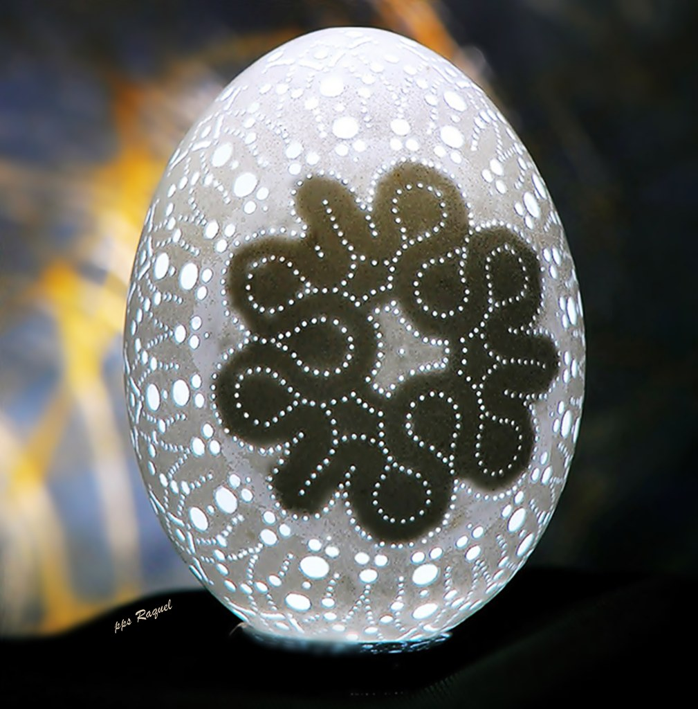

Slide 20
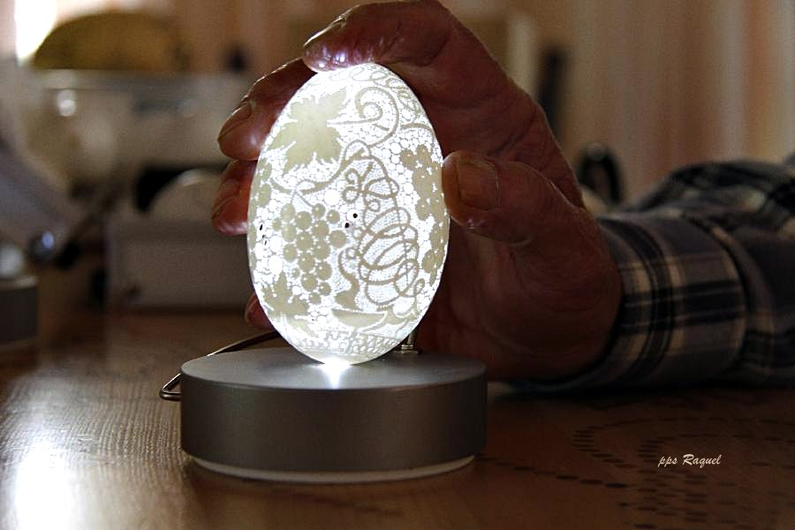

Slide 21
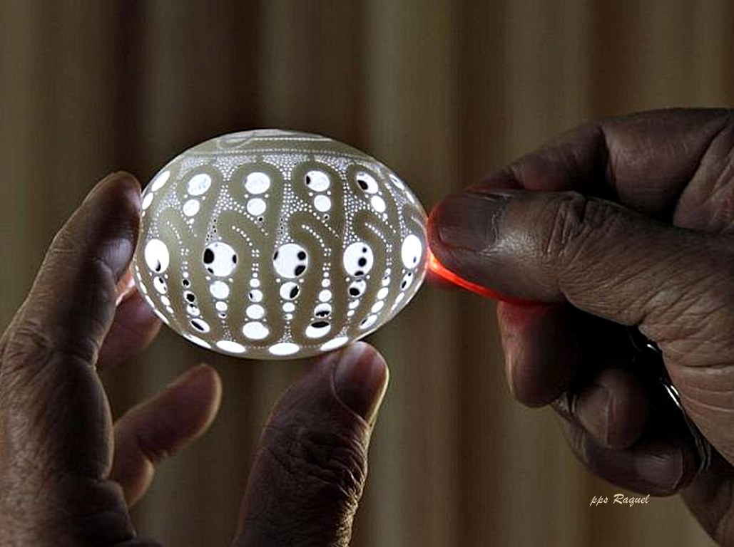

Slide 22
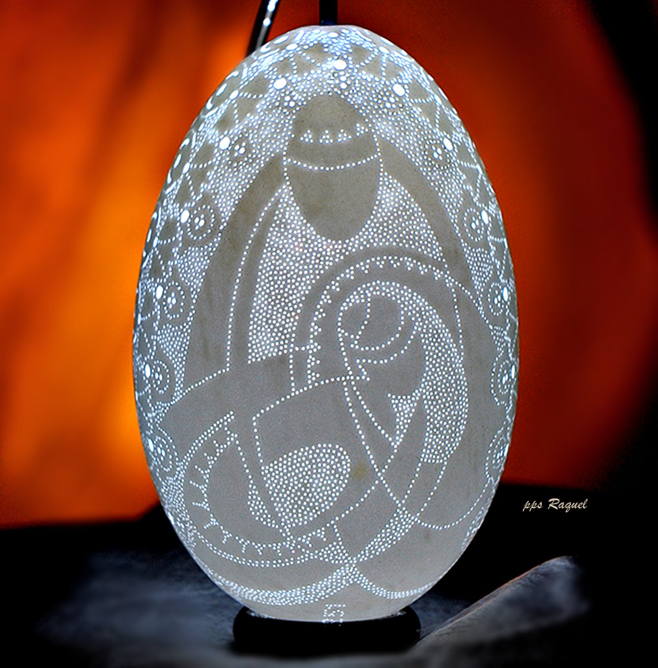

Slide 23
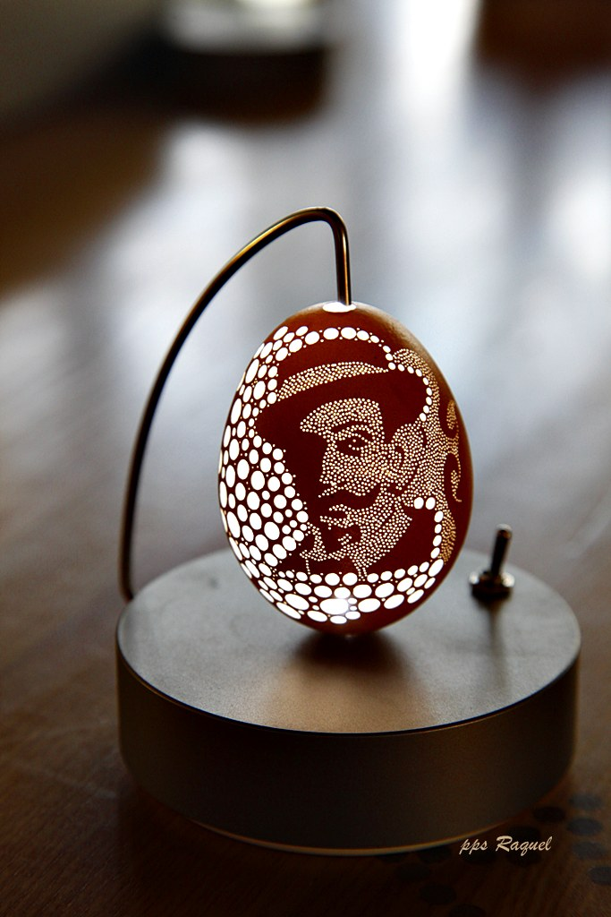

Slide 24
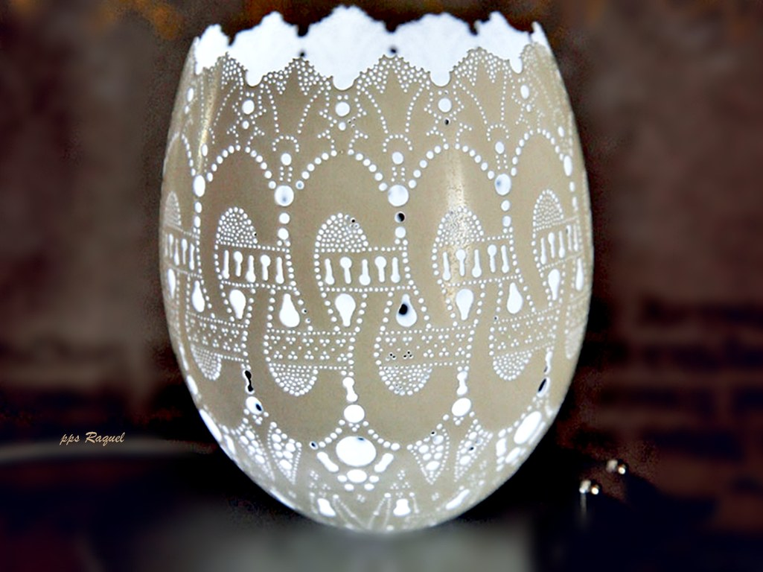

Slide 25
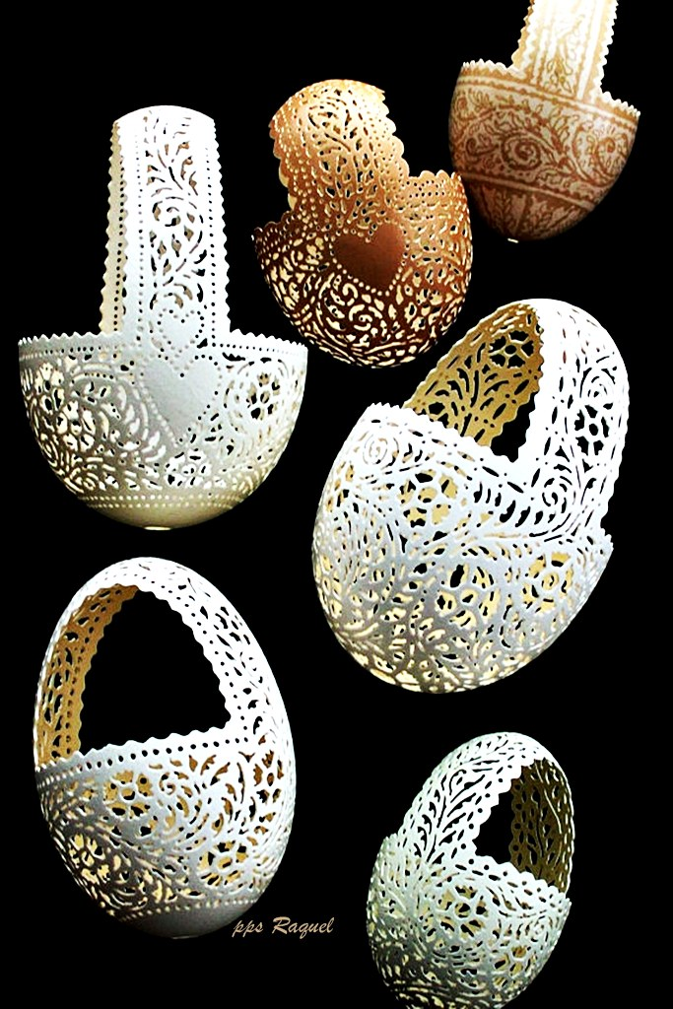

Slide 26
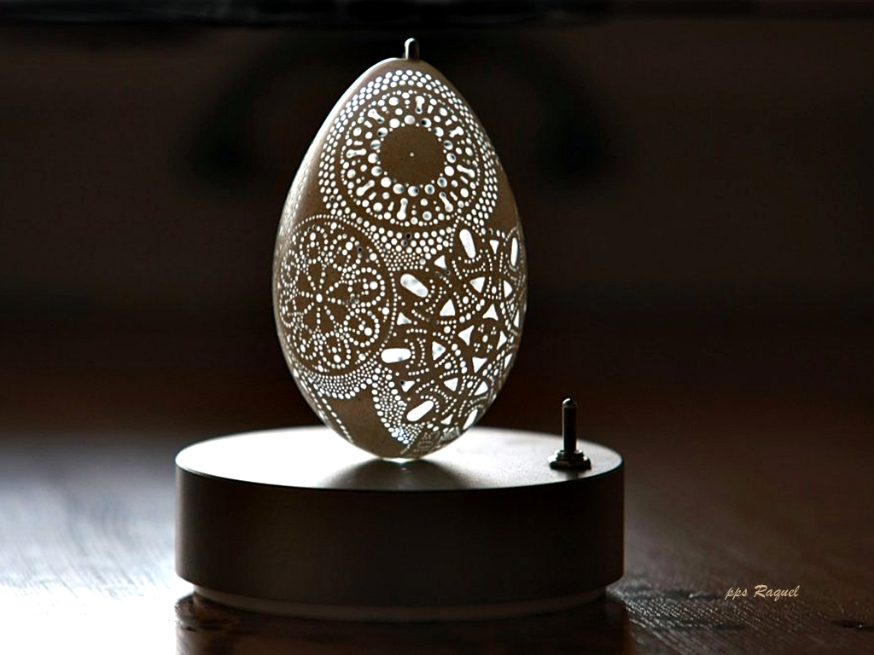

Slide 27
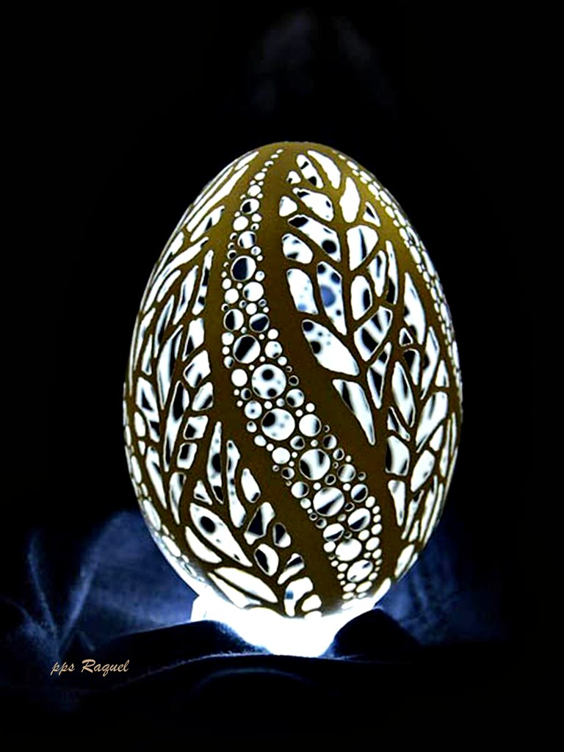

Slide 28
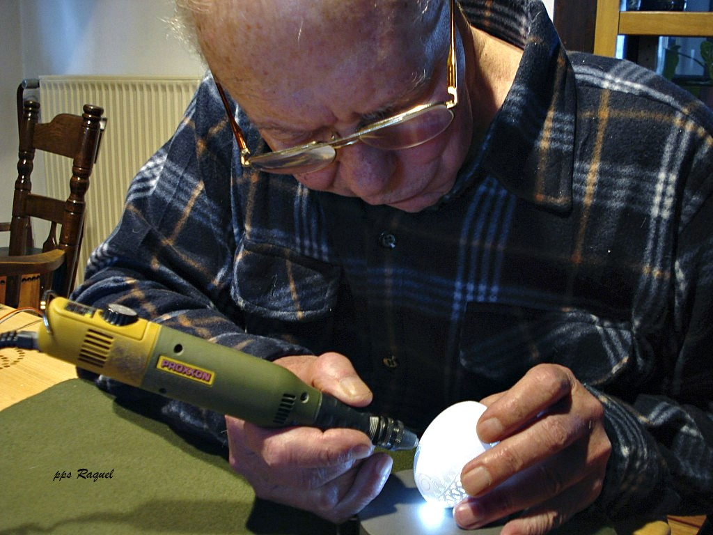

Slide 29
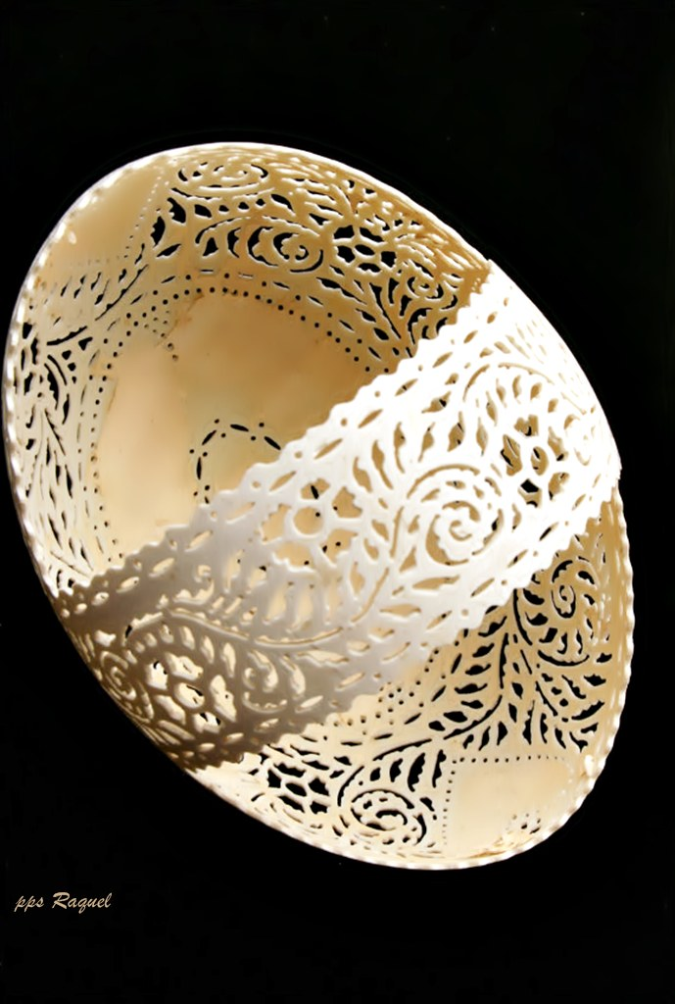

Slide 30
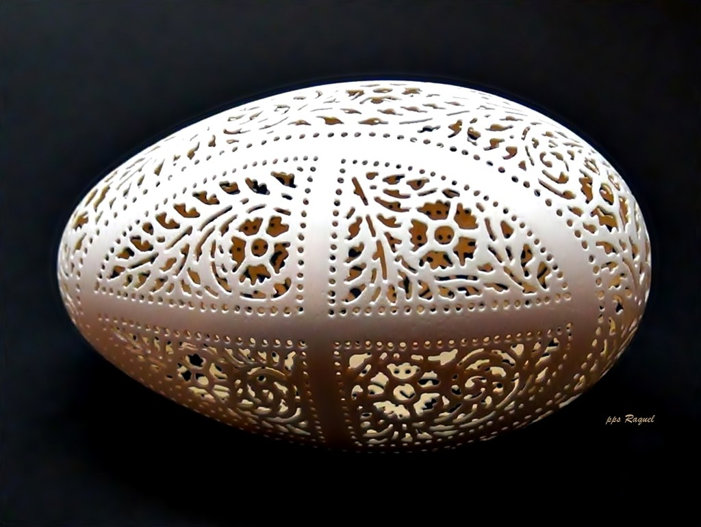

Slide 31
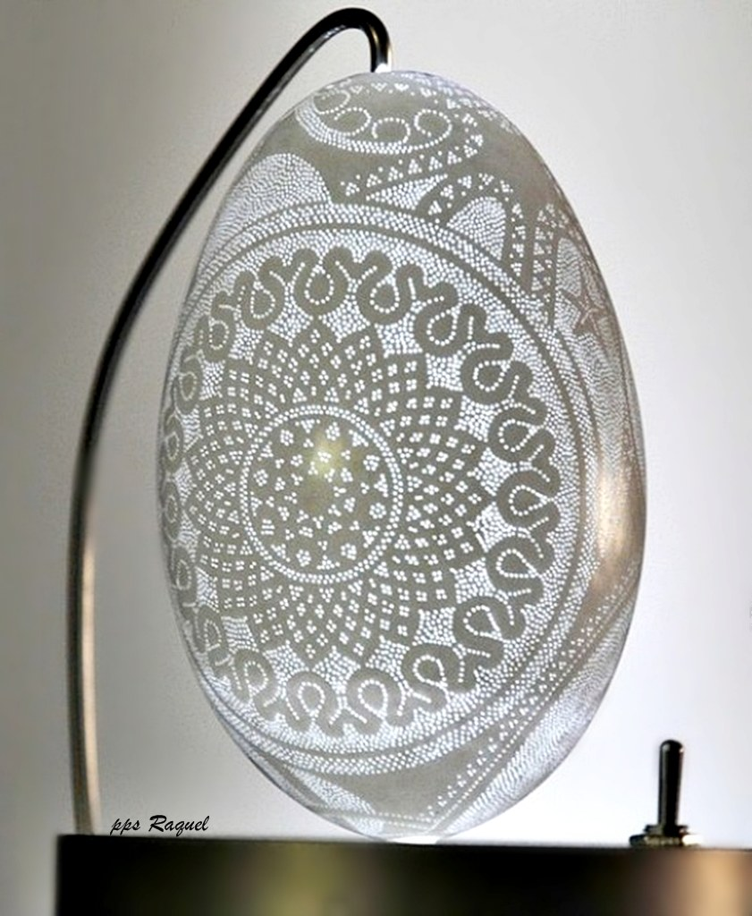

Slide 32
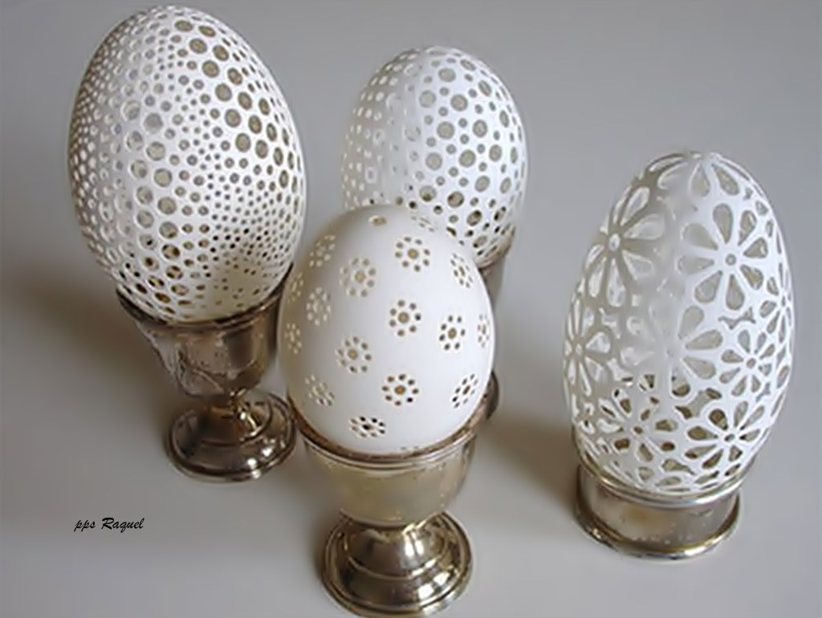

Slide 33
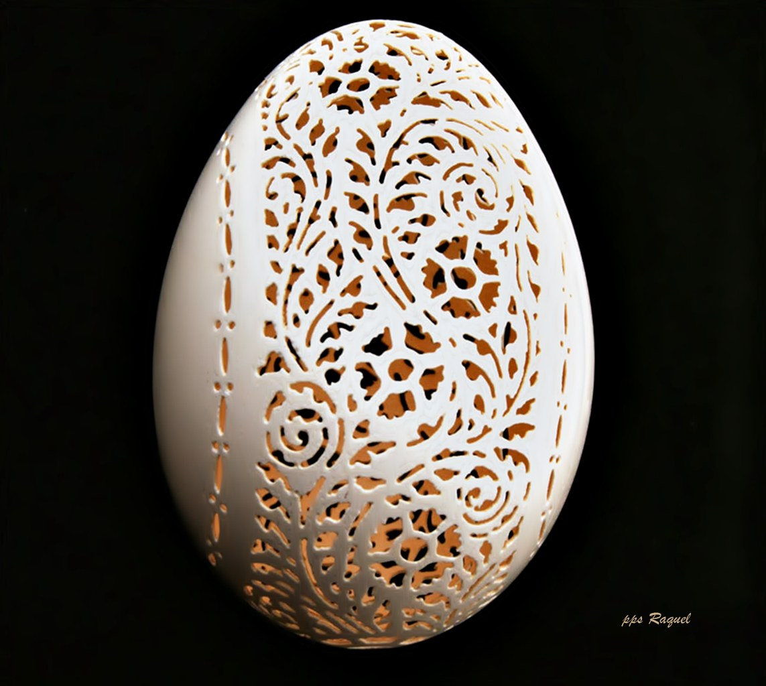

Slide 34
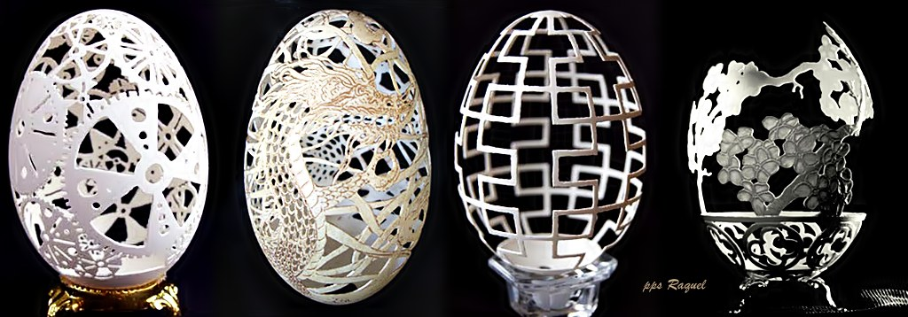

Slide 35
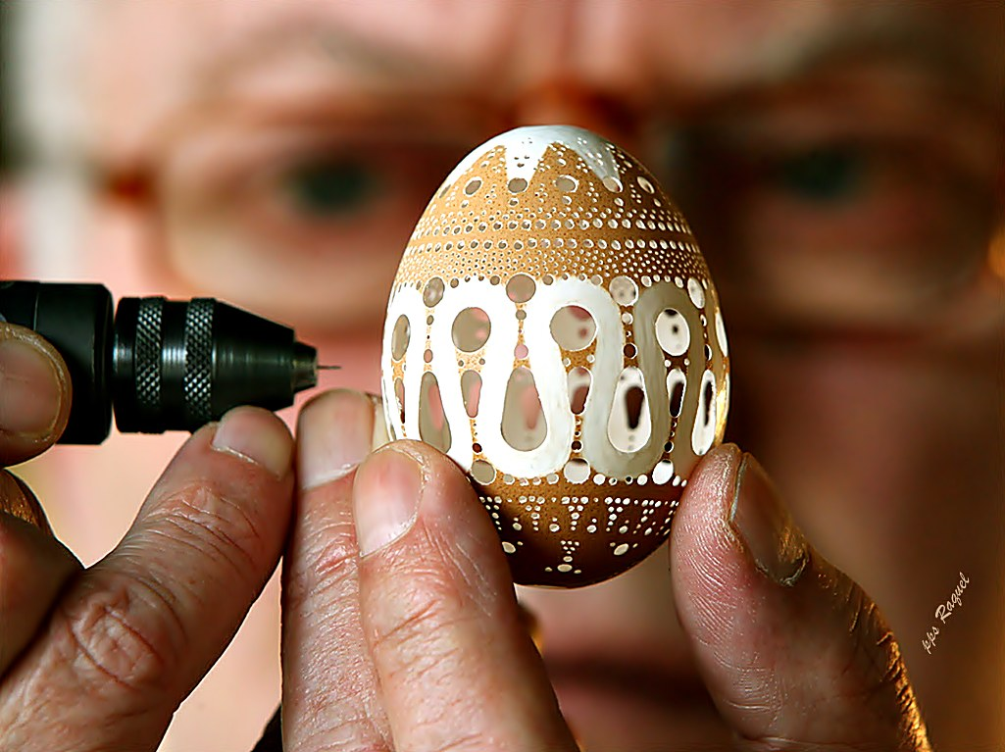

Slide 36
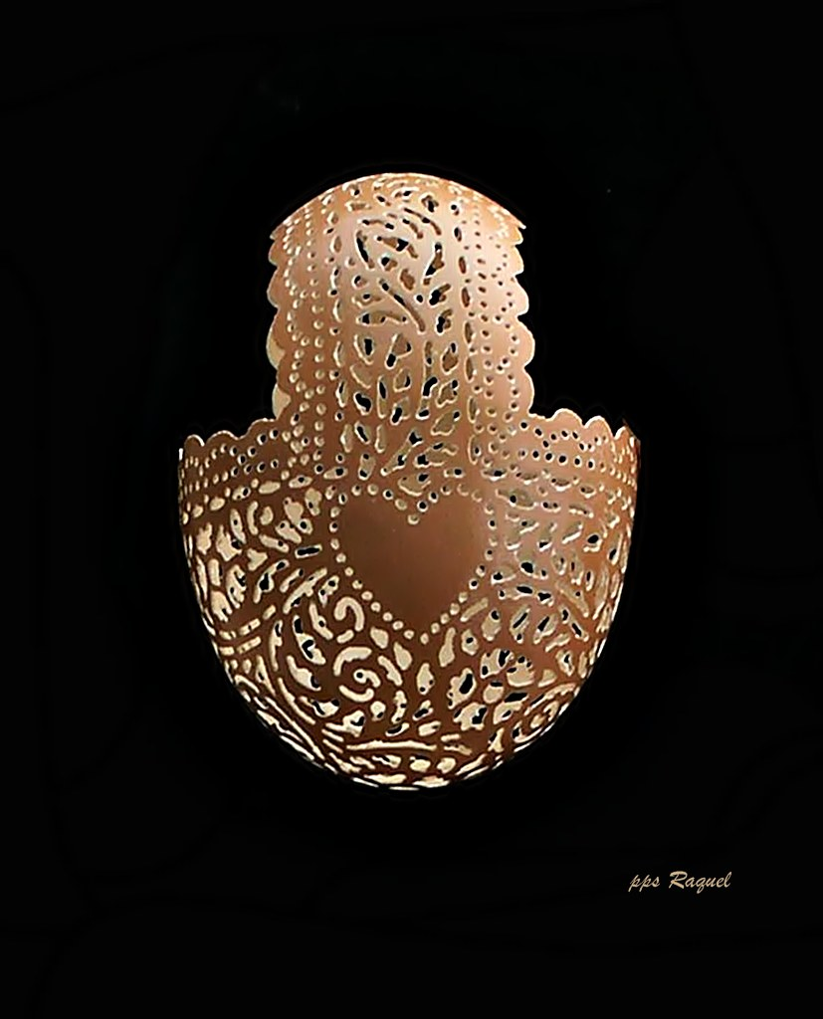

Slide 37
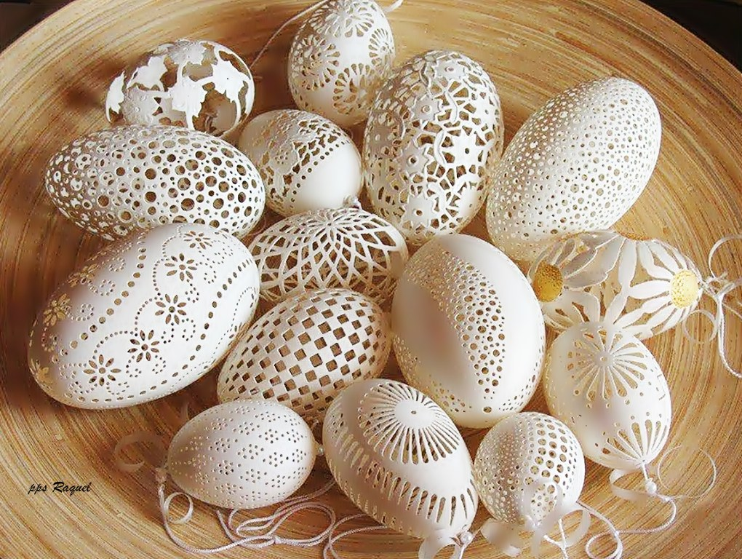

Slide 38
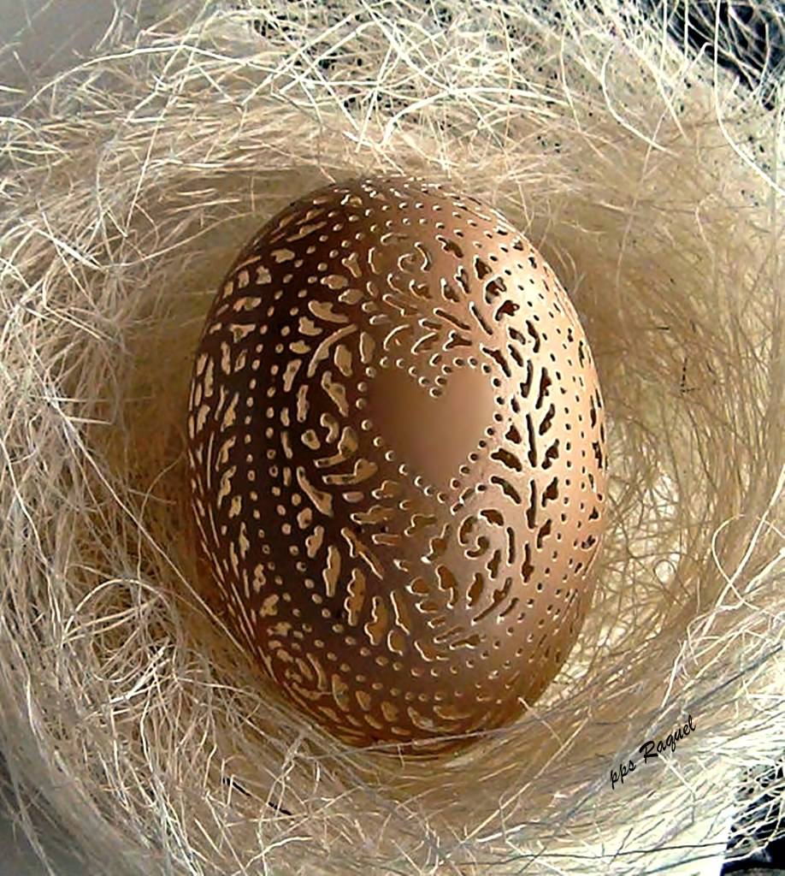

Slide 39
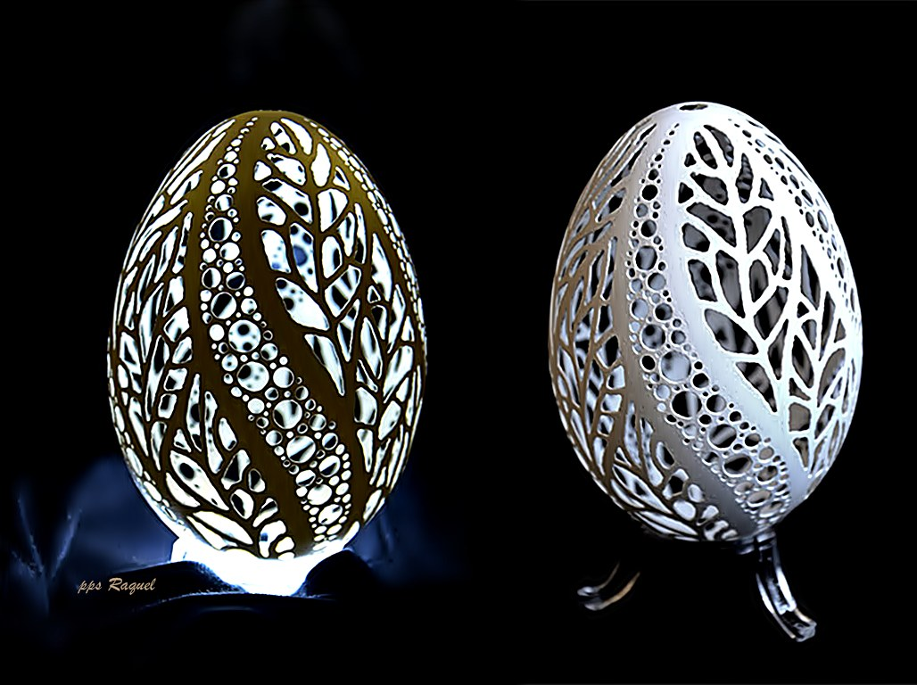

Slide 40
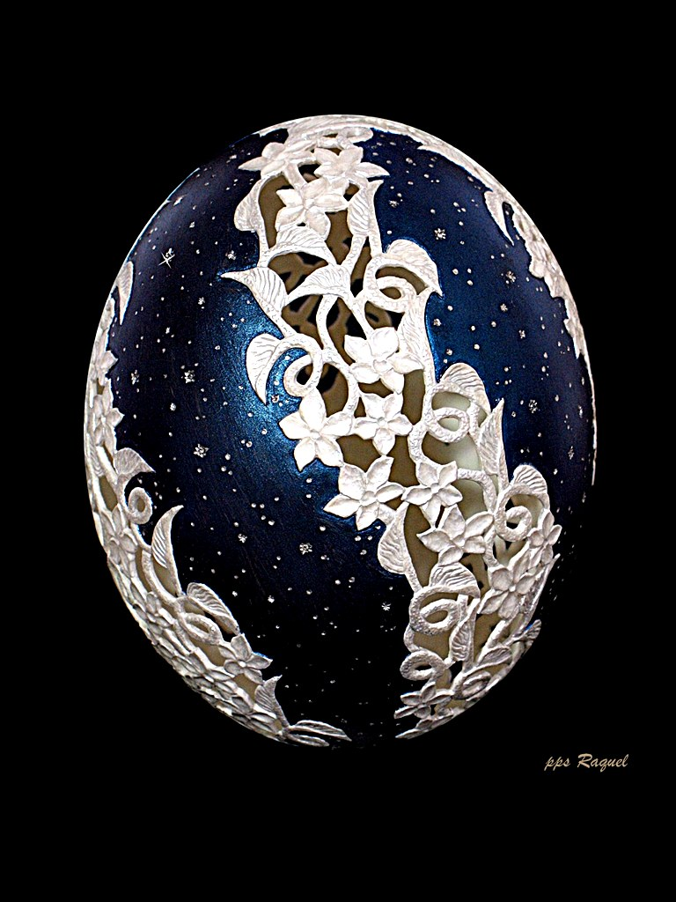

Slide 41
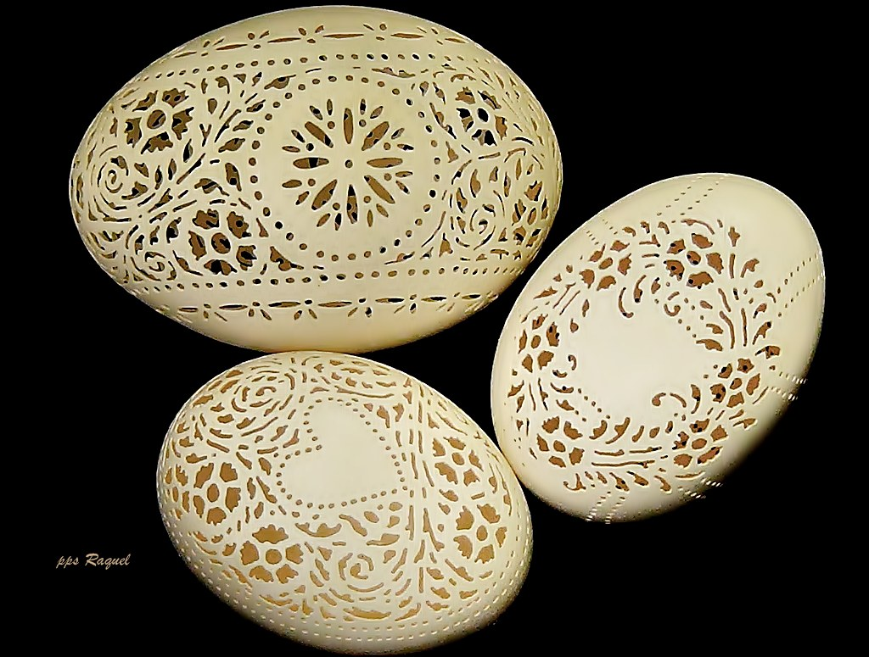

Slide 42
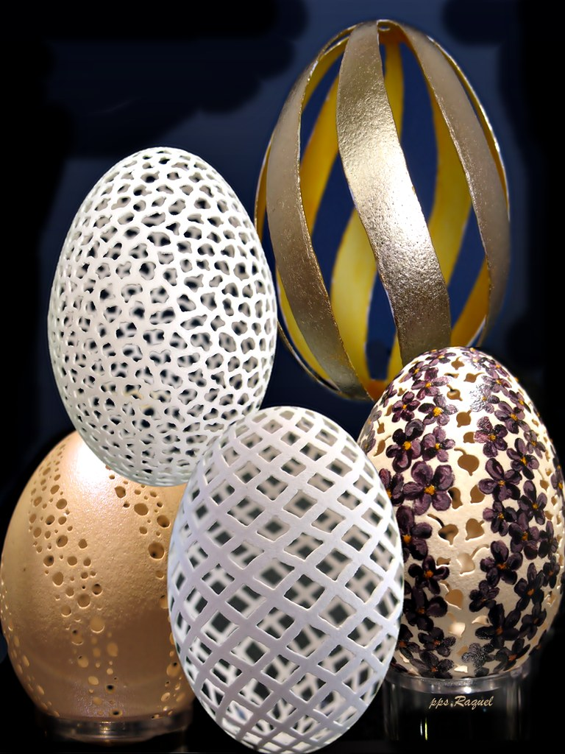

Slide 43
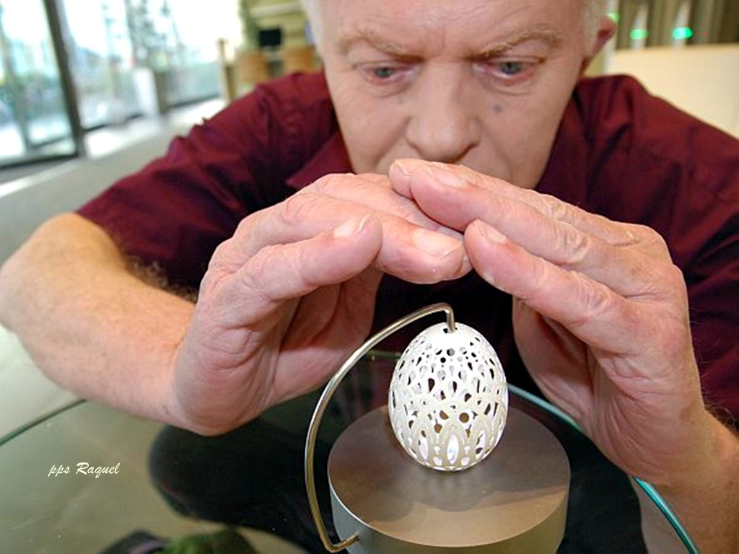

Slide 44
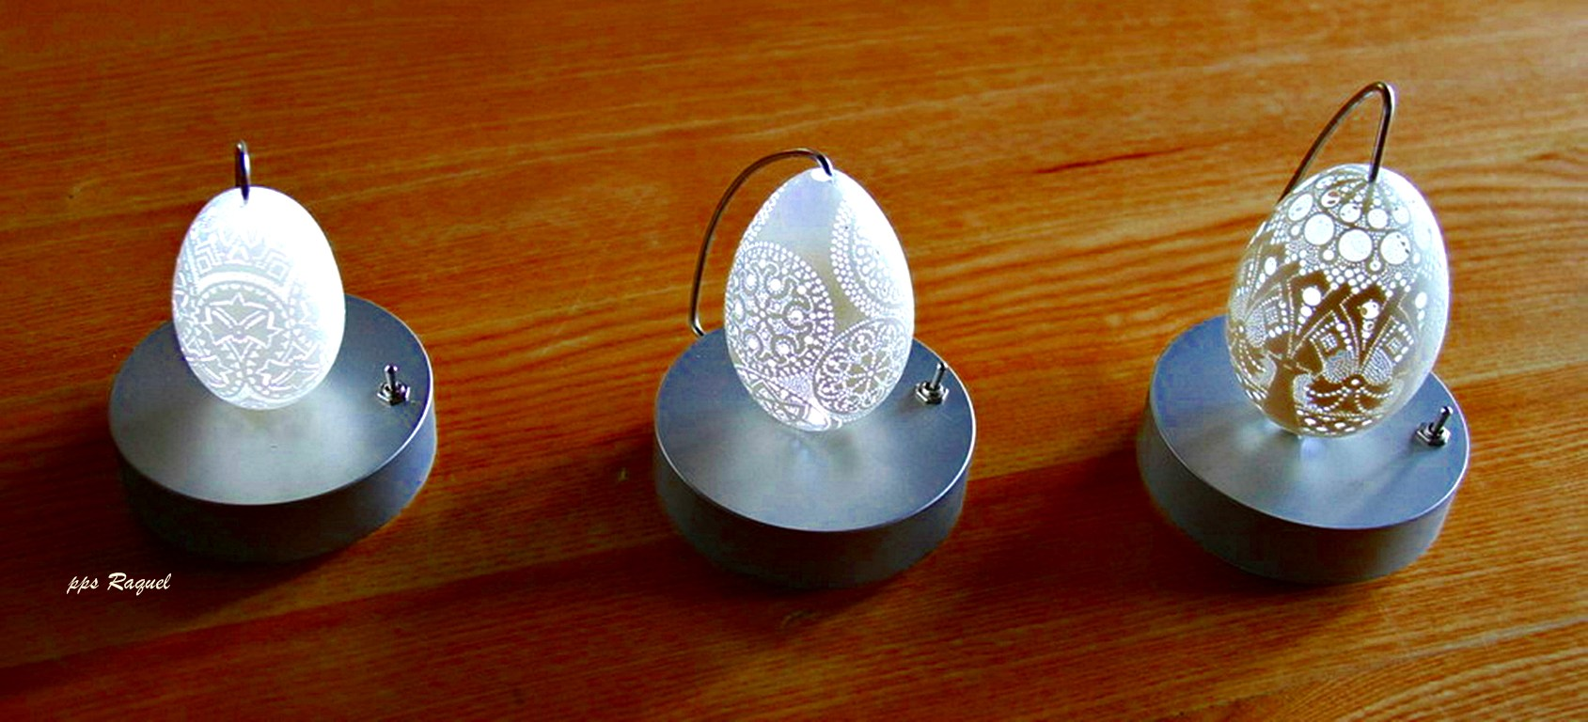

Slide 45
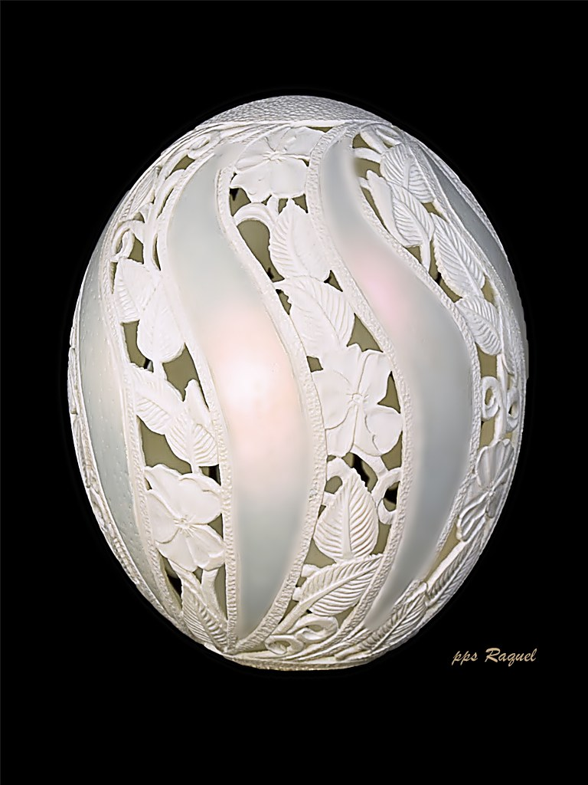

Slide 46
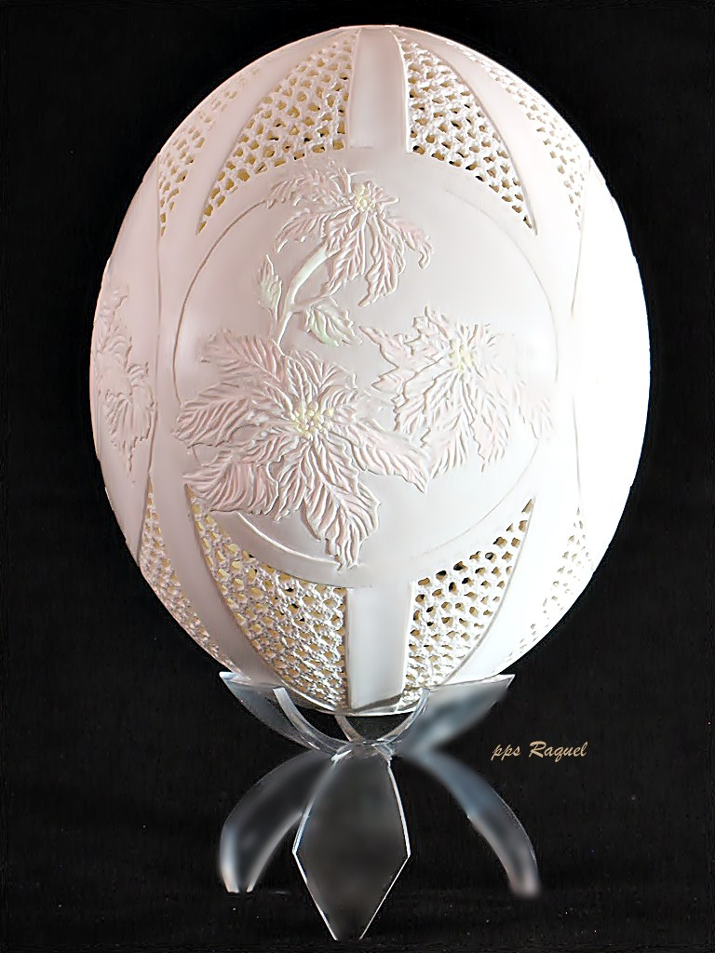

Slide 47
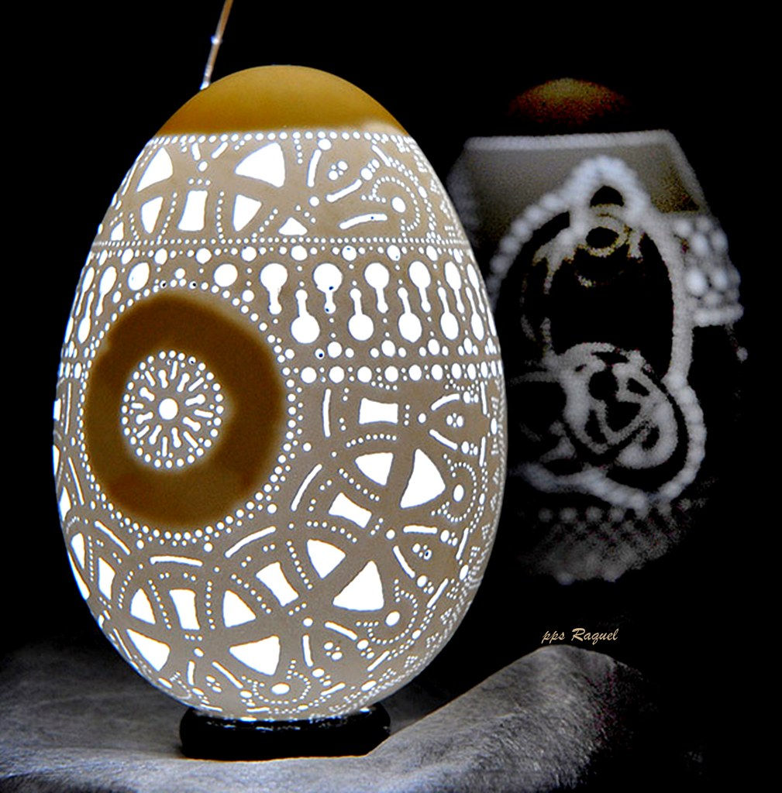

Slide 48
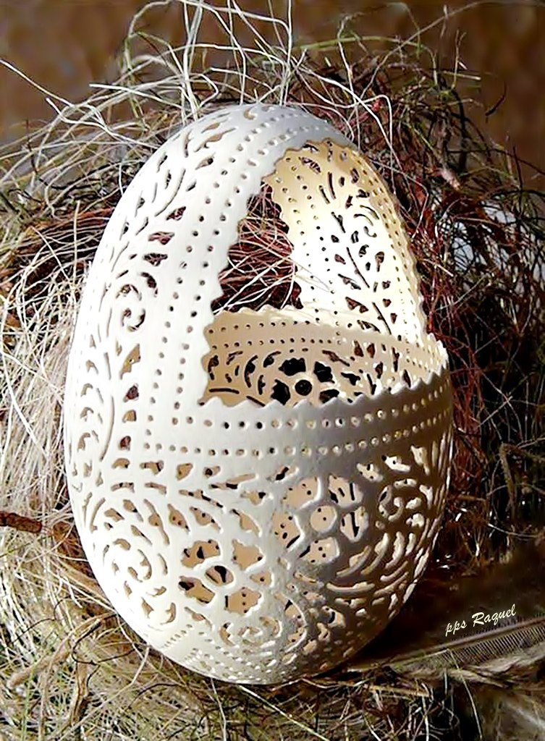

Slide 49
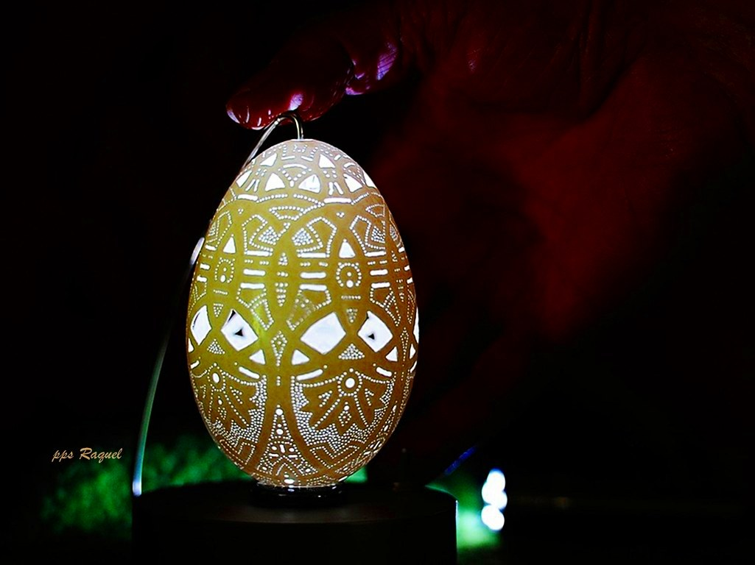

Slide 50
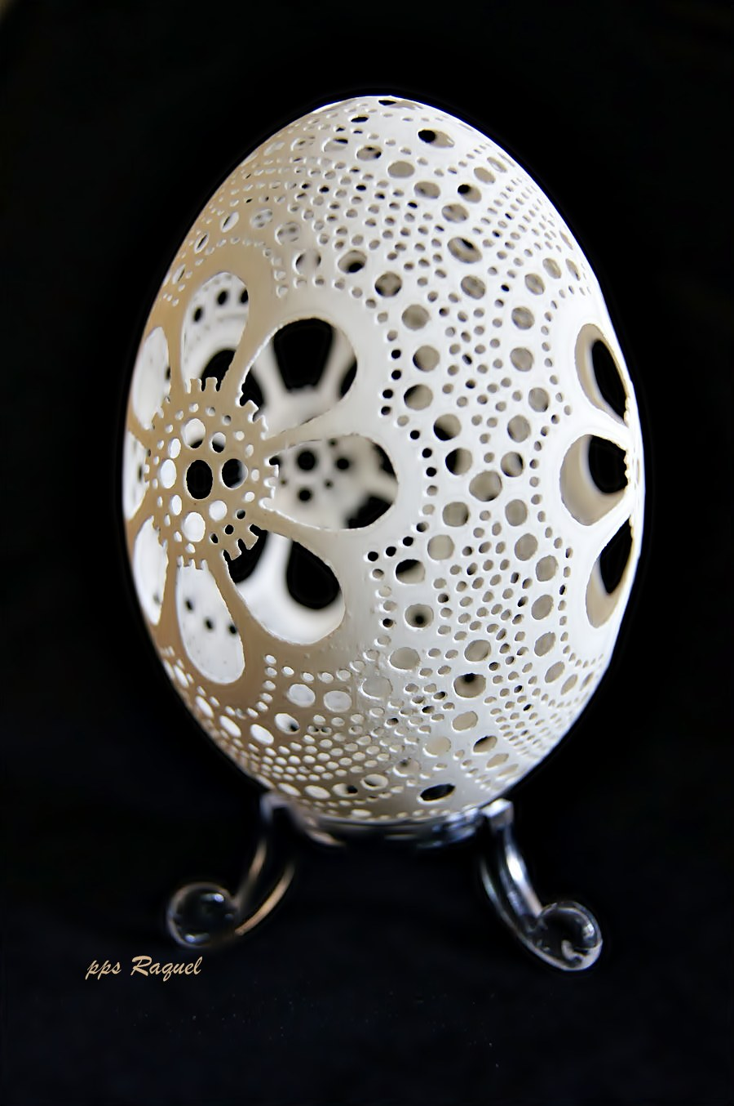

Slide 51
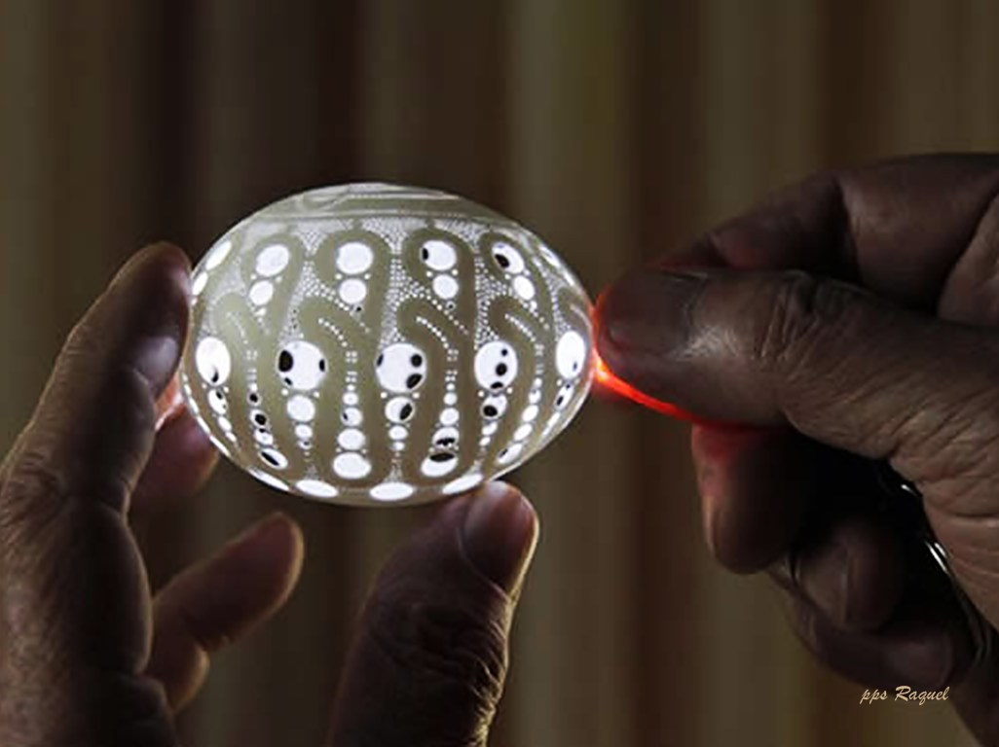

Slide 52
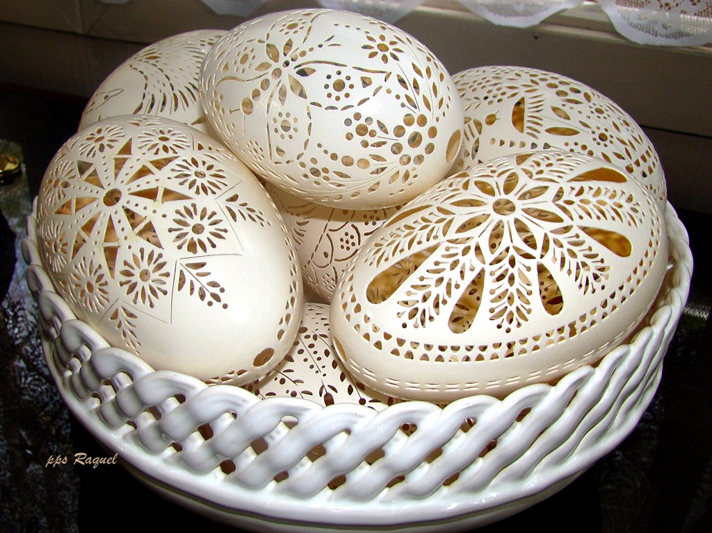

Slide 53


Slide 54
VIDEO DE FRANC GROM TALLANDO CASCARAS DE HUEVO

Slide 55



Slide 56









¿Te ha gustado?
Puedes ver más entrando
Aquí
Además puedes recibir powerpoints en tu correo electrónico suscribiéndote aquí:
Esta presentación powerpoint ha sido creada y compartida única y exclusivamente para mispps.com

